Slide 1

PLAGIARISME DAN CARA MENGHINDARINYA
Desy Listyaningrum, M.Hum.

Slide 2

TUJUAN PEMBELAJARAN
Memahami plagiarisme adalah tindakan kejahatan intelektual.
Mahasiswa memahami cara menghindari plagiarisme.
Mahasiswa memahami cara membuat parafrasa/sintesis dan cara mengutip (Kutipan langsung dan tidak langsung)

Slide 3

PLAGIAT
Menurut Peraturan Menteri Pendidikan Nasional Republik Indo-nesa Nomor 17 Tahun 2010 dikatakan:
  “Plagiat adalah perbuatan sengaja atau tidak sengaja dalam memperoleh atau mencoba memperoleh kredit atau nilai untuk suatu karya ilmiah, dengan mengutip sebagian atau seluruh karya ilmah pihak lain yang diakui sebagai karya ilmiahnya, tanpa menyatakan sumbernya secara tepat.
  Dalam Kamus Besar Bahasa Indonesia (2008)
  “Plagiat adalah pengambilan karangan (pendapat)orang lain dan menjadikannya seolah‐olah karangan (pendapat) sendiri”.

Slide 4

RUANG LINGKUP PLAGIARISME
Mengutip kata‐kata atau kalimat orang lain tanpa menggunakan tanda kutip dan sumbernya.
Menggunakan gagasan, pandangan atau teori orang lain tanpa menyebutkan sumbernya.
Menggunakan fakta (data, informasi)milik orang lain tanpa menyebutkan identias sumbernya.
Mengakui tulisan orang lain sebagai tulisan sendiri.
Melakukan parafrase tanpa menyebutkan sumbernya

Slide 5

TIPE PLAGIARISME
Menurut Soelistyo (2011) ada beberapa tipe plagiarise:
  Plagiarisme Kata demi Kata
  Plagiarisme atas sumber (Plagiarism of Source).
  Plagiarisme Kepengarangan
  Self Plagiarism.

Slide 6
MENGAPA TERJADI PLAGIARISME?
Terbatasnya waktu, sehingga terdorong copy-paste atas karya orang lain.
Rendahnya minat baca dan minat melakukan analisis terhadap sumber referensi yang dimiliki.
Kurangnya pemahaman tentang kapan dan bagaimana harus melakukan kutipan.

Slide 7
SANKSI PLAGIARISME
Undang‐Undang No. 20 Tahun 2003 tentang Sistem Pendidikan Nasional pasal 25 ayat 2 dan pasal 70 mengatur sanksi bagi masyarakat yang melakukan plagiat, sebagai berikut:
(Pasal 25) ayat 2:
Lulusan perguruan tinggi yang karya ilmiah-nya digunakan untuk memperoleh gelar akademik, profesi, atau vokasi terbukti jiplakan dicabut gelarnya

Slide 8
(Pasal 70):
Lulusan yang karya ilmiah yang digunakannya untuk mendapatkan gelar akademik profesi sebagaimana dimaksud dalam Pasal 25 Ayat (2) terbukti merupakan jiplakan dipidana paling lama dua tahun/pidana denda paling banyak Rp 200.000.000 (dua ratus juta rupiah)
Peraturan Menteri Nomor 17 Tahun 2010 telah mengatur sanksi bagi mahasiswa yang melakukan tindakan plagiat. Jika terbukti melakukan plagiarisme, akan memperoleh sanksi sebagai berikut:
Teguran
Peringatan tertulis
Penundaan pemberian sebagian hak mahasiswa
Pembatalan nilai
Pemberhentian dengan hormat dari status sebagai mahasiswa
Pemberhentian tidak dengan hormat dari status sebagai mahasiswa
Pembatalan ijazah apabila telah lulus dari proses pendidikan.

Slide 9

PENCEGAHAN PLAGIARISME
Pengutipan
  Menggunakan dua tanda kutip, jika mengambil langsung satu kalimat dengan menyebutkan sumbernya.
  Menuliskan daftar pustaka, atas karya yang dirujuk, dengan baik dan benar. Sesuai dengan panduan yang ditetapkan masing-masing institusi dalam penulisan daftar pustaka.
Paraphrase
  Melakukan parafrasa dengan tetap menyebutkan sumbernya.
  Parafrasa adalah mengungkapkan ide/gagasan orang lain dengan kata‐kata sendiri, tanpa merubah maksud atau makna ide/ga-gasan dengan tetap menyebutkan sumbernya.

Slide 10
PENGUTIPAN
Kutipan adalah pinjaman kalimat atau pendapat dari seorang pengarang, atau ucapan seseorang yang terkenal, baik yang terdapat dalam buku atau majalah
Pengutip, cukup mengutip pendapat yang dianggapnya benar dengan menyebutkan di mana pendapat itu dibaca, sehingga pembaca dapat mencocokan kutipan dengan sumber aslinya

Slide 11
PENGUTIPAN DARI UCAPAN LISAN
Siapa yang berbicara?
Kapan ujaran tersebut diucapkan?
Ujaran tersebut diucapkan dalam acara apa?
Contoh
Dalam menjawab nota keuangan & RAPBD Daerah Khusus Ibu Kota Jakarta tahun 2017, tanggal 21 Oktober 2017. Gubernur Anis Baswdan mengatakan, “ ...Tetapi apabila kita berkenan dalam melihat persoalan itu pada perspektif yang lebih luas akan terlihat bahwa kepentingan umum memang benar menununtut pengorbanan itu...”

Slide 12
PENGUTIPAN DARI BUKU
Catatan tubuh (bodynote)
Catatan kaki (footnote)
Catatan tubuh menyatu dengan naskah, hanya ditandai dengan kurung buka dan kurung tutup.
Catatan tubuh memuat nama belakang penulis, tahun terbit buku dan halaman yang dikutip.
Contoh:
Nama penulis adalah Arthur Asa Berger, maka cukup ditulis Berger.
Nama penulis Jalaluddin Rakhmat, maka cukup ditulis Rakhmat.

Slide 13
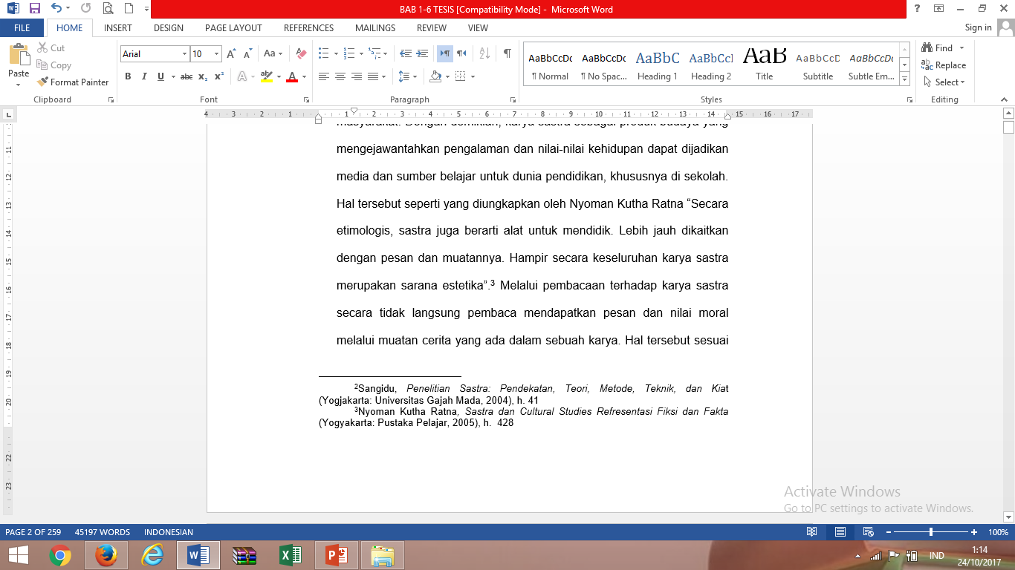
CONTOH FOOTNOTE

Slide 14
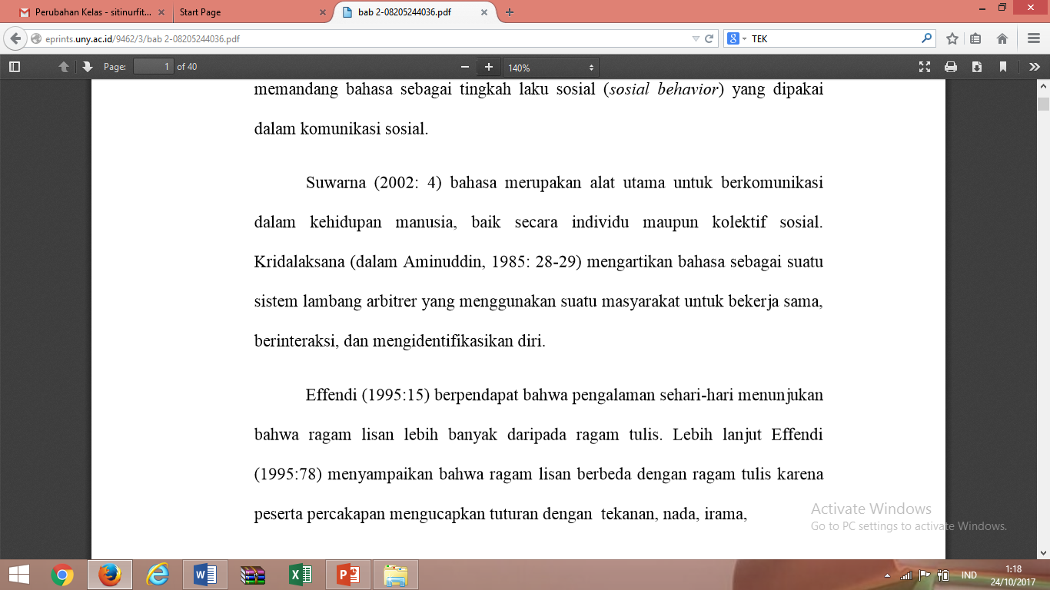
CONTOH BODYNOTE

Slide 15
TERDAPAT DUA CARA MENULIS CATATAN TUBUH (BODYNOTE)
Nama penulis, tahun terbit dan halaman berada dalam tanda kurung, ditempatkan setelah selesainya sebuah kutipan. Jika kutipan ini merupakan akhir kalimat, maka tanda titik ditempatkan setelah kurung tutup catatan tubuh.
  Contoh:
  (Rahmat, 1995:31-38).
Nama penulis menyatu dalam naskah tulisan, tidak berada dalam tanda kurung, sementara tahun penerbitan dan halaman berada dalam tanda kurung. Model ini biasanya ditempatkan sebelum sebuah kutipan. Contoh:
Rahmat (1995:31-38),

Slide 16
Buku dengan satu pengarang
(Rahmat, 1995: 31 – 38).
Menurut Rahmat (1995: 31 – 38)
Buku dengan dua atau tiga pengarang
(Dreyfus dan Rahmat 1982: 72 – 76).
Buku dengan banyak pengarang
... (Ibrahim, dkk., 1997: 52 – 54).
Menurut Ibrahim, dkk (1997:52-54)
Buku yang terdiri dua jilid atau lebih
... (Rahmat , Vol.1, 1988: 131).
...Mengacu pada Lapidus (Vol.1, 1988: 131)
Buku terjemahan
(Berger, terj., Rahmat, 2000: 44 – 45).
Berger (terj., Rahmat, 2000: 44 – 45)
Wawancara/Lisan
... (Samijan, wawancara, 11 November 2006).
...wawancara dengan penulis, Samijan (11 November 2006)
Artikel dari Jurnal/Majalah Ilmiah
...(Hidayat, Jurnal ISKI, No. 2, Oktober 1998: 25-26).
...Hidayat (Jurnal ISKI, No. 2, Oktober 1998: 25-26)
Artikel dari Koran/Majalah
...(Fukuyama, Koran Tempo, 22 November 2001).
... Fukuyama (Koran Tempo, 22 November 2001)
Berita Koran/Majalah
... (Republika, 10 September 2002)
... Republika (10 September 2002)
Skripsi/Tesis/Disertasi
...(Nazaruddin, Skripsi, 2004: 205). ...Nazaruddin (Skripsi, 2004: 205)
Internet
...(Rahmat, www.thirdworldtraveler.com, akses 15 Juni 2007).
... Rahmat (www.thirdworldtraveler.com/Robert_ McChesney_page.html, akses 15 Juni 2007), …..

Slide 17
DAFTAR PUSTAKA
NATAJUKOPE - NATAJUTEMPE
Nama (.)
Tahun (.)
Judul (dimiringkan dan dikuti tanda (.)
Kota (:)
Penerbit(.)

Slide 18
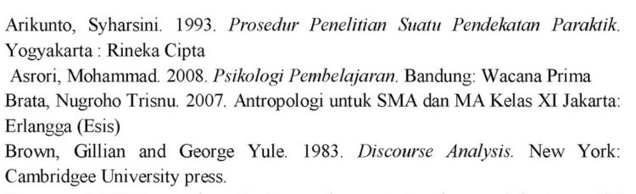
CONTOH DAFTAR PUSTAKA

Slide 19
PENGUTIPAN
LANGSUNG DAN TIDAK LANGSUNG

Slide 20
PENGUTIPAN
Kutipan yang panjangnya kurang dari empat baris dimasukkan kedalam teks,
  Diketik seperti ketikan teks
  Diawali dan diakhiri dengan tanda (“)
  Sumber rujukan ditulis langsung sebelum atau sesudah teks kutipan
Kutipan yang terdiri dari empat baris atau lebih,
  Diketik satu spasi
  Dimulai tujuh ketukan dari batas tepi kiri
  Sumber rujukan ditulis langsung sebelum teks kutipan
KUTIPAN LANGSUNG
Kutipan ide/gagasan yang kita tulis dalam susunan kalimat aslinya tanpa mengalami perubahan sedikit pun. Bahan yang kita kutip harus direproduksi tepat seperti apa adanya sesuai sumber, termasuk ejaan, tanda baca, dll.

Slide 21
Contoh Kutipan Langsung Kurang dari Empat Baris
Perkembangan teknologi sangat pesat di era saat ini, hal tersebut sangat berpengaruh terhadap kehidupan manusia seperti yang dikemukakakan “Kemajuan teknologi memang sangat penting untuk kehidupan manusia zaman sekarang. Karena teknologi adalah salah satu penunjang kemajuan manusia.” (Aling Indra, 2012: 2)
Bagi sebuah kekuasaan resmi negara, salah satu representasi ideologi yang penting terwujud dalam pidato dan pernyataan-pernyataan para penyelenggara kekuasaan negara tersebut, secara khusus adalah seorang presiden ataupun raja yang berkuasa. (Hart, 1967: 61) mengatakan: “The symbolic dimensions of politics speech-making, for presidents, is a political act, the mechanism for wielding power.”

Slide 22
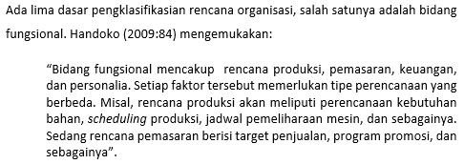
Contoh Kutipan Langsung Lebih dari Empat Baris

Slide 23
Contoh Kutipan Langsung Lebih dari Empat Baris
Pertanyaannya kemudian adalah bagaimana kelas berkuasa bekerja melalui ideologi untuk melanggengkan dominasi mereka? Barangkali penting dikutip di sini bagaimana Marx menjelaskan bekerjanya kelas berkuasa
“Individu-individu yang menyusun kelas yang berkuasa berkeinginan memiliki sesuatu/kesadaran dari yang lainnya. Ketika mereka memegang peranan sebagai sebuah kelas dan menentukan keseluruhannya dalam sebuah kurun waktu, hal tersebut adalah bukti diri bahwa mereka melakukan tersebut dalam jangkauannya kepada yang lainnya, memegang peranan sekaligus pula sebagai pemikir-pemikir, sebagai pemproduksi ide serta mengatur produksi dan distribusi idenya pada masa tersebut.” (Berger, 2000: 44 – 45)

Slide 24
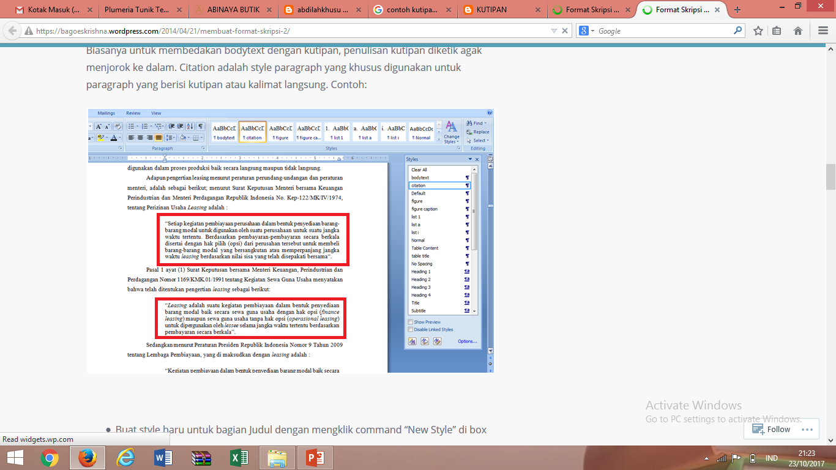

Slide 25
KUTIPAN TIDAK LANGSUNG
Kutipan tidak lansung adalah kutipan yang hanya mengambil intisari pendapat yang kita kutip. Kutipan tidak langsung ditulis menyatu dengan teks yang kita buat dan tidak usah diapit tanda petik. Penyebutan sumber dapat dengan sistem catatan kaki, dapat juga dengan sistem catatan langsung
cara penulisannya sebagai berikut
  Kutipan tidak dipisahkan dari teks (menyatu dengan teks).
  Kutipan tidak boleh menggunakan tanda kutip.
  Jika menggunakan catatan tubuh, contoh di side selanjutnya

Slide 26
Contoh Kutipan Tidak Langsung
Perkembangan teknologi berkembang secara drastis dan terus berevolusi hingga sekarang. Hingga menciptakan obyek-obyek, teknik yang dapat membantu manusia dalam pengerjaan sesuatu lebih efisien dan cepat. (Aling Indra, 2012: 4)
(Wollacott, 1982: 109, Barrat, 1994: 51-52). Media bukanlah sarana netral yang menampilkan berbagai ideologi dan kelompok apa adanya, media adalah subjek yang lengkap dengan pandangan, kepentingan, serta keberpihakan ideologisnya. Janet Woollacott dan David Barrat menegaskan pandangan para teoritis Marxis bahwa ideologi yang dominanlah yang akan tampil dalam pemberitaan

Slide 27
CARA MENGUTIP TIDAK LANGSUNG
Parafrase
Meringkas
Menyusun kesimpulan

Slide 28
APA ITU PARAFRASA?
Parafrasa adalah cara mengekspresikan apa yang telah ditulis dan dikatakan oleh orang lain dengan menggunakan kata-kata yang berbeda agar membuatnya lebih mudah untuk dimengerti.
Pengutipan yang dilakukan dalam teknik menulis parafrase merupakan kutipan yang menggunakan kata-kata sendiri untuk mengungkapkan ide yang sama.

Slide 29
"Hujan di bulan Juni"
Tak ada yang lebih tabah
Dari hujan bulan Juni
Dirahasiakannya rintik rindunya
Kepada pohon berbunga itu
Tak ada yang lebih bijak
Dari hujan bulan Juni
Dihapuskannya jejak-jejak kakinya
Yang ragu-ragu di jalan itu
Tak ada yang lebih arif
Dari hujan bulan Juni
Dibiarkannya yang tak terucapkan diserap akar pohon bunga itu

Slide 30
TEKNIK PARAFRASA
Bacalah kembali teks sumber sampai Anda paham
Singkirkan teks/naskah asli tersebut dan tulislah ulang dalam kertas
Dalam kartu catatan tadi, tuliskan kata kunci yang menunjukkan subjek atau tema parafrase Anda.
Ubahlah kata benda menjadi kata kerja atau sebaliknya. Aktif menjadi pasif atau sebaliknya
Bandingkan tulisan parafrase Anda tadi dengan naskah aslinya untuk mengecek gagasan.
Gunakan tanda petik ganda untuk mengidentifikasi istilah-istilah khusus, terminologi, atau frase yang Anda pinjam dari naskah asli, dan yang Anda ambil sama pesis dengan naskah asli.
Tuliskan sumber (termasuk halaman)

Slide 31
CONTOH PARAFRASA KALIMAT dan PARAGRAF
“Sebuah kejutan di bidang realita maya (virtual reality) terjadi pada tahun 1961 dengan kemunculan Sensorama-nya Heilig” (Krisnawati, 2000: 55).
Parafrase
Hasil karya Heillig yang dikenal dengan nama Sensorama membawa perubahan yang signifikan dalam sejarah realita maya (krisnawati, 2000: 55).

Slide 32
Sangatlah pelik untuk mendefinisikan plagiasi saat Anda melakukan ringkasan atau parafrase. Keduanya memang berbeda, tetapi batas-batas parafrase dan ringkasan sangatlah tipis sehingga Anda tidak menyadari jika Anda berpindah dari melakukan parafrase menjadi meringkas, kemudian berpindah ke malakukan plagiasi. Apapun tujuanmu, parafrase yang sangat mirip dengan naskah asli dianggap sebagai melakukan plagiasi, meskipun Anda telah menuliskan sumbernya (Booth, 2005: 203).
Sangatlah sulit untuk mendefinisikan plagiasi saat ringkasan dan parafrase terlibat didalamnya, karena meskipun mereka berbeda, batas-batas keduanya sangatlah samar, dan seorang penulis mungkin tidak mengetahui kapan ia melakukan ringkasan, parafrase atau plagiasi. Meski demikian, parafrase yang sangat dekat dengan sumbernya diperhitungkan sebagai hasil plagiasi, meskipun sumber aslinya dicantumkan di sana. (Booth, 2005: 203).
Penulis terkadang melakukan plagiasi tanpa mereka sadari karena mereka menggira melakukan ringkasan, saat mereka melakukan parafrase yang terlalu mirip dengan naskah asli, suatu aktivitas yang disebut plagiasi. Bahkan saat aktifitas tersebut dilakukan dengan tidak sengaja dan sumber pustakanyapun dituliskan. (Booth, 2005: 203).

Slide 33
SINTESIS
Merangkum intisari bacaan yang berasal dari beberapa sumber.
Menggabungkan pernyataan dari sumber satu kepada pernyataan sumber lain untuk memperoleh kesimpulan yang komprehensif.

Slide 34
CONTOH SINTESIS
(James A.F. Stoner: 1990: 4) “Manajemen adalah proses perencanaan, pengorganisasian dan penggunaan terhadap sumberdaya organisasi lainnya supaya tujuan organisasi dapat tercapai sesuai dengan yang ditetapkan.”
(Liang Lee: 1991: 677) “Manajemen adalah ilmu dalam perencanaan, pengorganisasian, penyusunan, pengarahan dan pengawasan dari manusia untuk menentukan capaian tujuan sebagaimana yang telah ditetapkan.”
“R. Terry adalah suatu proses khas terdiri tindakan-tindakan perencanaan, pengorganisasian, penggerakan dan pengontrolan yang dilakukan dalam menentukan serta mencapai target yang sudah ditetapkan lewat pemanfaatan sumberdaya manusia dan lainnya.”
Dari pengertian manajemen menurut ketiga para ahli di atas bahwa manajemen adalah suatu proses yang terdiri dari perencanaan dan pengorganisasian untuk mencapai tujuan yang sudah ditetapkan

Slide 35
BUATLAH KELOMPOK DISKUSI
MASING-MASING KELOMPOK TERDIRI ATAS LIMA ORANG
TUGAS DI KELAS KERJAKAN SOAL YANG TERSEDIA

Slide 36
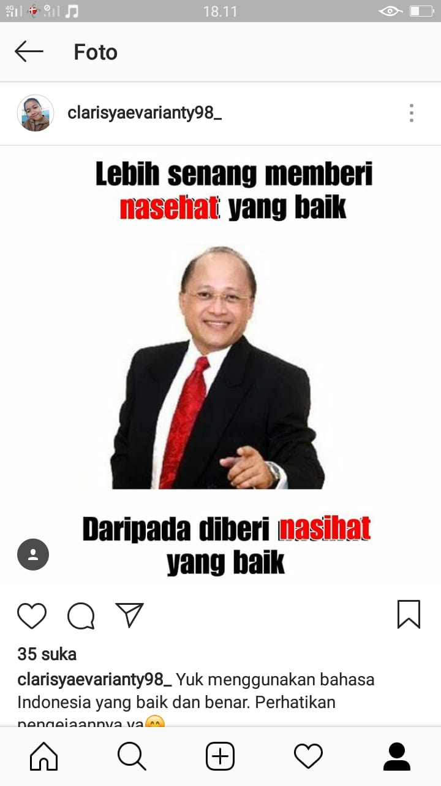
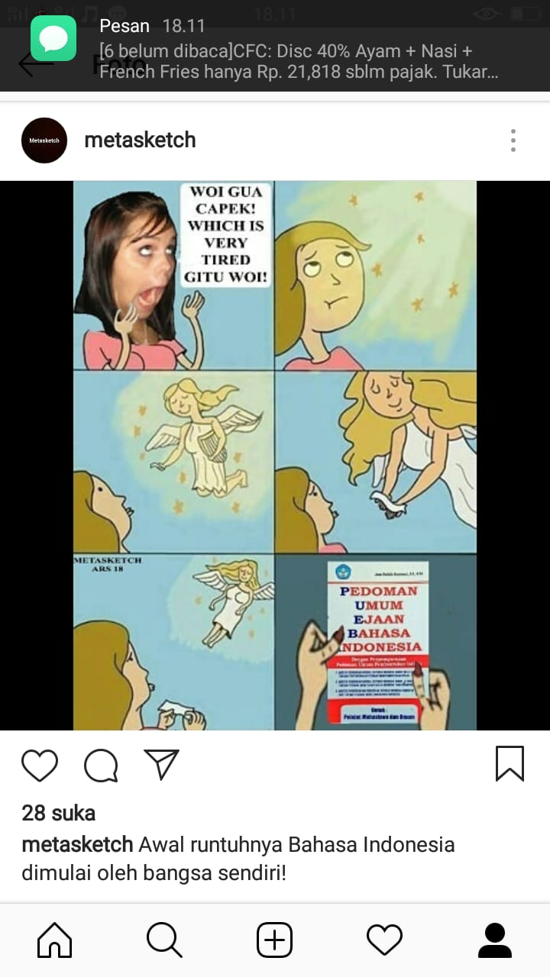

Slide 37

TERIMA KASIH

